Slide 1
Сравнение компьютерной томографической колонографии и колоноскопии при выявлении колоректального рака. Исследование диагностической эффективности
Федеральное государственное бюджетное образовательное учреждение высшего образования "Красноярский государственный медицинский университет имени профессора В.Ф. Войно-Ясенецкого" Министерства здравоохранения Российской Федерации Кафедра лучевой диагностики ИПО
Junping Sha , Jun Chen , Xuguang Lv , Shaoxin Liu , Ruihong Chen , Zhibing Zhang
BMC Med Imaging . 2020 May 18;20(1):51. doi: 10.1186/s12880-020-00446-7.
Выполнил: врач-ординатор 2-го года кафедры лучевой диагностики ИПО
Юлмухаметов З.Р.
Красноярск 2023

Slide 2
Введение
Колоректальный рак является четвертым по распространенности раком в Китае (причина: высокое потребление красного и переработанного мяса)
Колоноскопия - золотой стандарт для выявления колоректального рака, но это инвазивный метод, при котором существует риск перфорации кишечника и кровотечения.
В отличие от колоноскопии, при компьютерной томографической колонографии седация не требуется, а при эндоскопии требуется дополнительная перестраховка.
Notes:
Седация - это снижение уровня физической и психической активности, уменьшение подвижности и уровня тонуса пациента

Slide 3
Цель
Сравнение диагностических показателей, стоимости и безопасности компьютерной томографической колонографии и колоноскопии при выявлении колоректального рака.

Slide 4
Материалы и методы
Собраны и проанализированы данные о любых полипах диаметром (ø) ≥10 мм (ø) и <10 мм (ø)
Полипы, полученные при помощи компьютерной томографии-колонографии (n = 318), колоноскопии (n = 318) и полипы, подвергшиеся хирургическому вмешательству (n = 77) у пациентов с колоректальным раком
Изъязвления и экстрамуральная сосудистая инвазия рассматривались как полип.
Проведена оценка стоимости диагностики колоректального рака

Slide 5
Результаты
Компьютерная томографическая колонография | Колоноскопия
Чувствительность = 0,961 | Чувствительность = 0,831
326 пациентов с симптомами рака толстой кишки (318 в исследовании)
Полипы ≥10 мм ø у 27 пациентов
Подозрение на полипы < 10 мм ø, у 50 пациентов
Таким образом, 77 пациентов были подвергнуты хирургическому вмешательству.
Для полипов ≥10 мм ø (не слишком больших), колоноскопия имела риск недодиагностики.
Для полипов < 10 мм ø, (подозрительных, < 0,6 мм ø и < 2,2 мм ⌀) они не могли быть обнаружены с помощью компьютерной томографической колонографии и колоноскопии, соответственно.
Notes:
27.5%
Среди них у пяти пациентов был известен диагноз язвенного колита, а трем пациентам обследование всей толстой кишки было проведено в течение последних 6 месяцев. Поэтому данные этих пациентов не были включены в анализ,

Slide 6
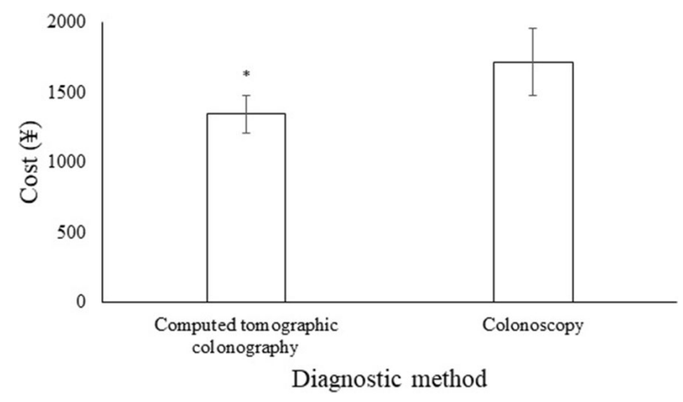
Сравнение стоимости исследований
Компьютерная томографическая колонография | Колонография
1345 ± 135 ¥ | 1715 ± 241 ¥
~15 225 руб | ~ 19 413 руб
Notes:
+27,5

Slide 7
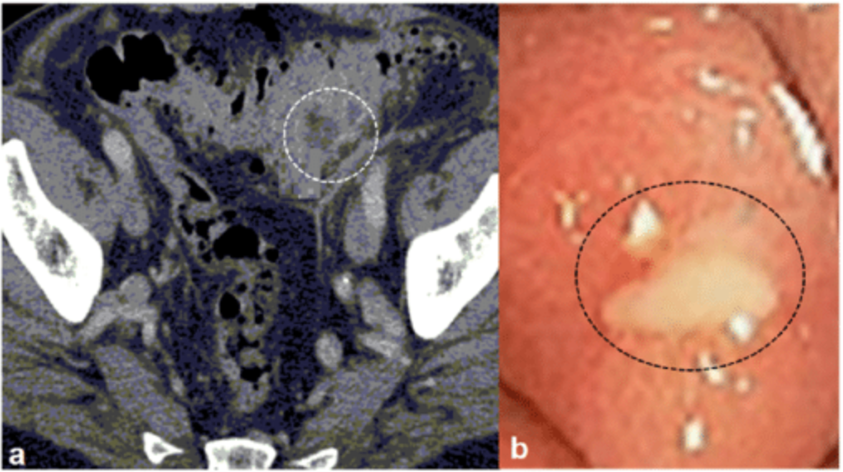
Язвенные поражения толстой кишки. Сравнение компьютерной томографической колонографии и колоноскопии
a: Компьютерная томографическая колонография: язвенное поражение.
b. Колоноскопия: язвенное поражение.
Пациент мужского пола. Возраст 51 год.

Slide 8
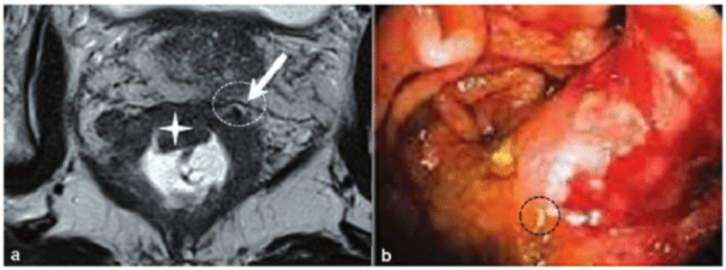
Экстрамуральная сосудистая инвазия толстой кишки. Сравнение компьютерной томографической колонографии и колоноскопии
a. Компьютерная томографическая колонография: экстрамуральная инвазия толстой кишки.
b. Колоноскопия: экстрамуральная сосудистая инвазия толстой кишки
Пациент женского пола. Возраст 52 года.
Notes:
входит обнаружение опухолевых эмболов или прямой инвазии опухоли в сосуды, находящиеся за пре- делами мышечного слоя стенки кишки

Slide 9
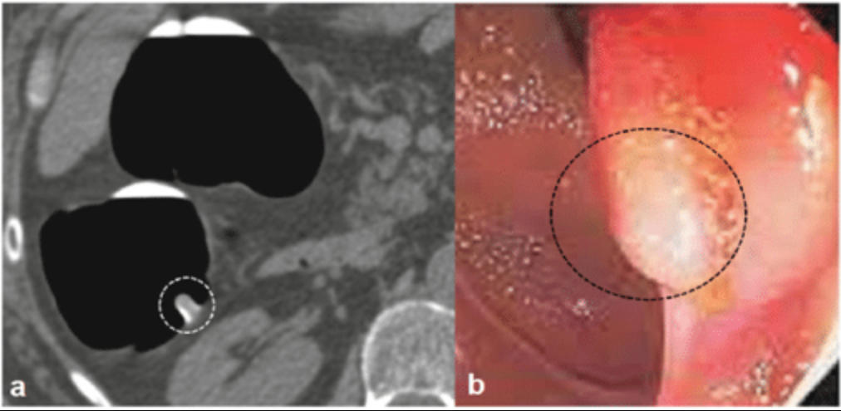
Полипы толстой кишки. Сравнение компьютерной томографической колонографии и колоноскопии
a. Компьютерная томографическая колонография: Полип
b. Колоноскопия: Полип
Пациент женского пола. Возраст 53 года.

Slide 10
Хирургия
Пациенты (с полипами > 10 мм ø и подозрениями на полипы < 10 мм ø), были подвергнуты эндоскопии после биопсии
Гистологически подтвержденные случаи подозрения на полипы и полипы 10 мм ø и более были удалены хирургически.

Slide 11
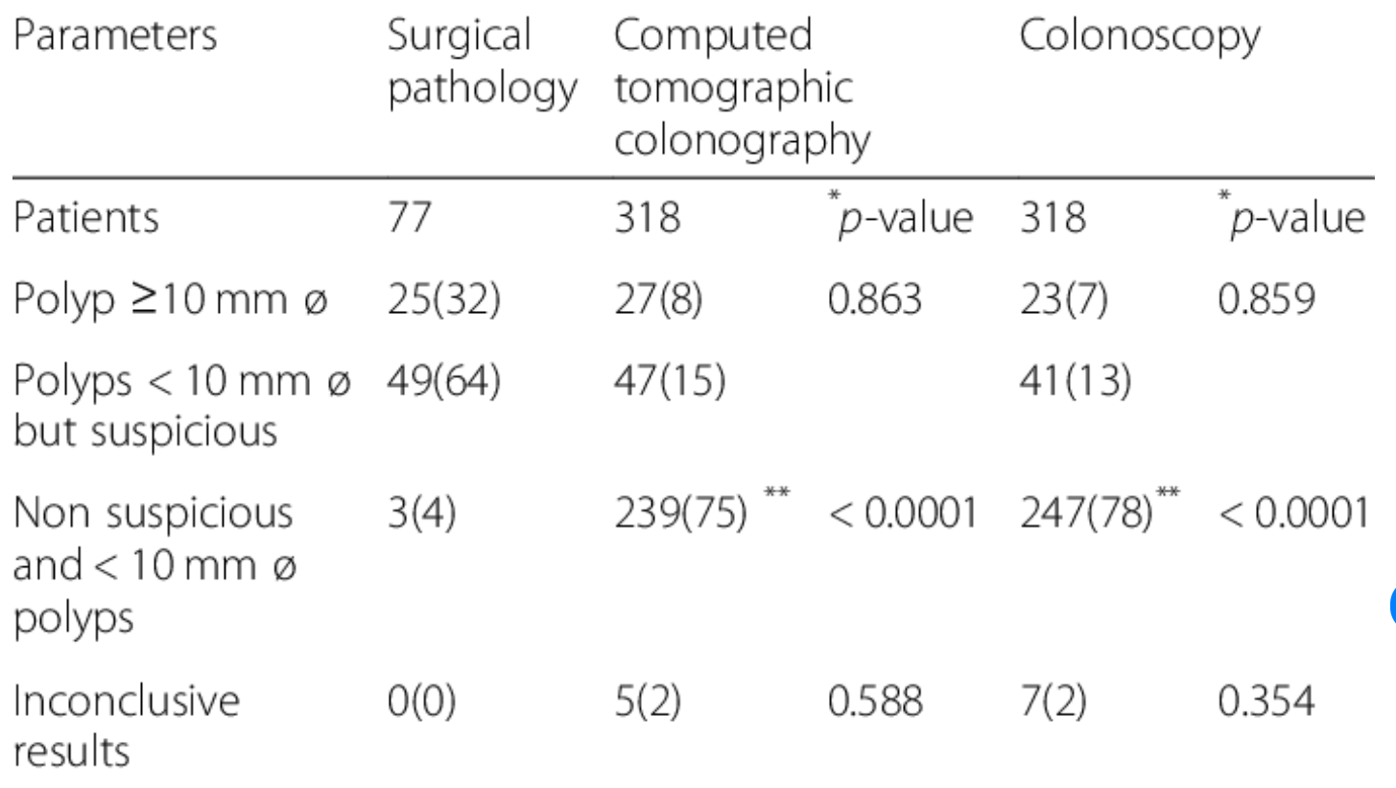
Сравнительный статистический анализ
Параметр
Хир. вмешательство
Компьютерная томографическая колонография
Колоноскопия
Для категориальных данных проводился тест Фишера.
U-тест Манна-Уитни использовался для непрерывных данных
Результаты считались значимыми при 95% уровне достоверности

Slide 12
Сравнение точности методов
Компьютерная томографическая колонография
Колоноскопия

Slide 13
Сравнение методов
При колоноскопии есть риск недодиагностики для полипов 10 мм ø или более (не слишком больших).
Компьютерная томографическая колонография, при подозренни на полипы менее 10 мм ø, может диагностировать полипы 0,6-9,99 мм ø.
В то же время колоноскопия может диагностировать полипы 2,2-9,99 мм ø.
Полипы менее 0,6 мм ø и менее 2,2 мм ø не могут быть обнаружены с помощью компьютерной томографической колонографии и колоноскопии, соответственно

Slide 14
Заключение
Компьютерно-томографическая колонография имела высокую чувствительность при выявлении полипов толстой кишки, высокую точность при выявлении полипов ≥10 мм ø и полипов < 10 мм ø, но подозрительных полипов, и меньшую стоимость по сравнению с колоноскопией
Компьютерная томографическая колонография является альтернативой колоноскопии для диагностики колоректального рака.
При диагностике колоректального рака компьютерная томографическая колонография дешевле колоноскопии на ~27.5% (в Китае)
Notes:
СЭ легких все чаще встречается после кардиохирургических вмешательств, а также при иных внекардиальных источниках гнойного процесса.

Slide 15
Сравнение компьютерной томографической колонографии и колоноскопии при выявлении колоректального рака. Исследование диагностической эффективности
Федеральное государственное бюджетное образовательное учреждение высшего образования "Красноярский государственный медицинский университет имени профессора В.Ф. Войно-Ясенецкого" Министерства здравоохранения Российской Федерации Кафедра лучевой диагностики ИПО
Junping Sha , Jun Chen , Xuguang Lv , Shaoxin Liu , Ruihong Chen , Zhibing Zhang
BMC Med Imaging . 2020 May 18;20(1):51. doi: 10.1186/s12880-020-00446-7.
Выполнил: врач-ординатор 2-го года кафедры лучевой диагностики ИПО
Юлмухаметов З.Р.
Красноярск 2023

